Slide 1

INDICA AÍ
Projeto Interdiciplinar

Slide 2
Integrantes
Eric Alves – 818142418
Marcelo Vinicius – 81821909
Weslley Ribeiro - 818115279

Slide 3
SOFTWARE DE RECOMENDAÇÃO MÚSICAL
O desenvolvido para o projeto de conclusão parical das unidades curriculares é um sistema de recomendação de músicas, podendo o usuário acessar suas músicas, avalia-las e adicionar gêneros a sua lista, assim como recomendações de músicas, possuindo uma inteface e um deshboard para exibição podendo acessar suas listas e avaliações excluir ou acrecentar gêneros a sua lista

Slide 4
Assinaturas de streaming de música crescem 35% durante pandemia
Não é novidade que, cada vez mais, o streaming de música faz parte de nossas vidas. Mas, esse serviço teve sua importância ampliada durante essa pandemia.

Slide 5
Requesitos de Usuário (Funcionais)
Os usuários poderão se cadastrar no sistema para obter recomendações musicais;
2. Os usuários poderão avaliar quantas músicas desejar do sistema;
Os usuários poderão dar uma nota de 0 a 5 a cada música existente;
Os usuários poderão solicitar recomendações de músicas quantas vezes desejar
Os usuários poderão escolher músicas que pertençam aos seus gêneros preferidos;

Slide 6
Requesitos de sitema(Não Funcionais)
O sistema deverá manter os dados pessoais dos usuários;
O sistema deverá manter os dados sobre as músicas;
O sistema deverá emitir assim que solicitada pelo usuário uma lista de músicas ordenada em ordem não crescente.
O sistema deverá realizar inserções, remoções e atualizações das músicas;
O sistema deverá manter para cada usuário uma lista de gêneros musicais preferidos;
Cada música deverá estar associada a uma lista de gênero;
Cada usuário poderá dar uma nota mínima de 1 limitada a 5 para cada música existente;
Nota 0 deverá indicar que o usuário não avaliou a música;
Quanto maior a nota, maior será a classificação da música dentro do sistema;
Cada música deverá ter um posto no sistema, o posto da música será a média das notas que ela recebeu de cada usuário existente no sistema;
O sistema deverá possuir pelo menos três gêneros musicais, para cada gênero pelo menos 5 músicas;
O sistema deverá fornecer informações de acesso para os usuários como login, senha e cadastro;
O sistema deverá fornecer sempre ao usuário recomendações de novas músicas e essa deverá estar associada a pelo menos um gênero que ele goste.

Slide 7
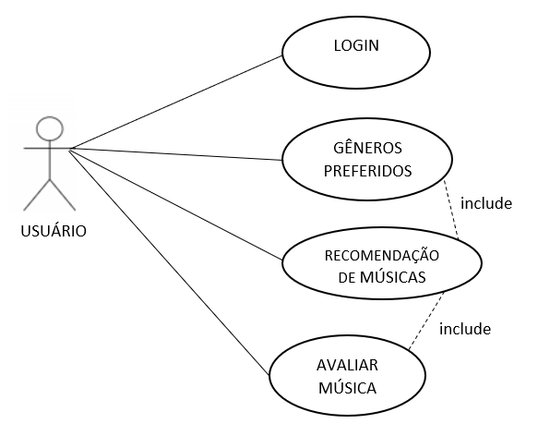
Diagrama de casos de uso
Usuário: Registrando-se préviamente eles podem ouvir músicas, classifica-las gerênciar seus gêneros e atribuir notas.
Login: Representa a possibilidade dos usuários relizar cadastro e login no sistema, acessando sua conta
Recomendação de músicas: Um caso secundário onde o usuário solicita ao sistema recomedações de músicas.
Gêneros preferidos: caso de uso onde estarão disponivél as músicas preferidas de cada usuário podendo fazer a adição ou remoção de cada uma delas
Avaliar músicas: caso de uso secundário que possibilita o usuário avaliar suas músicas classificando-as em ordem decrescente e criando uma lista

Slide 8
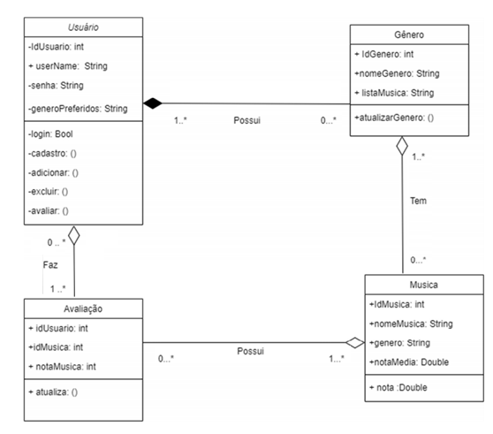
Diagrama de classes

Slide 9
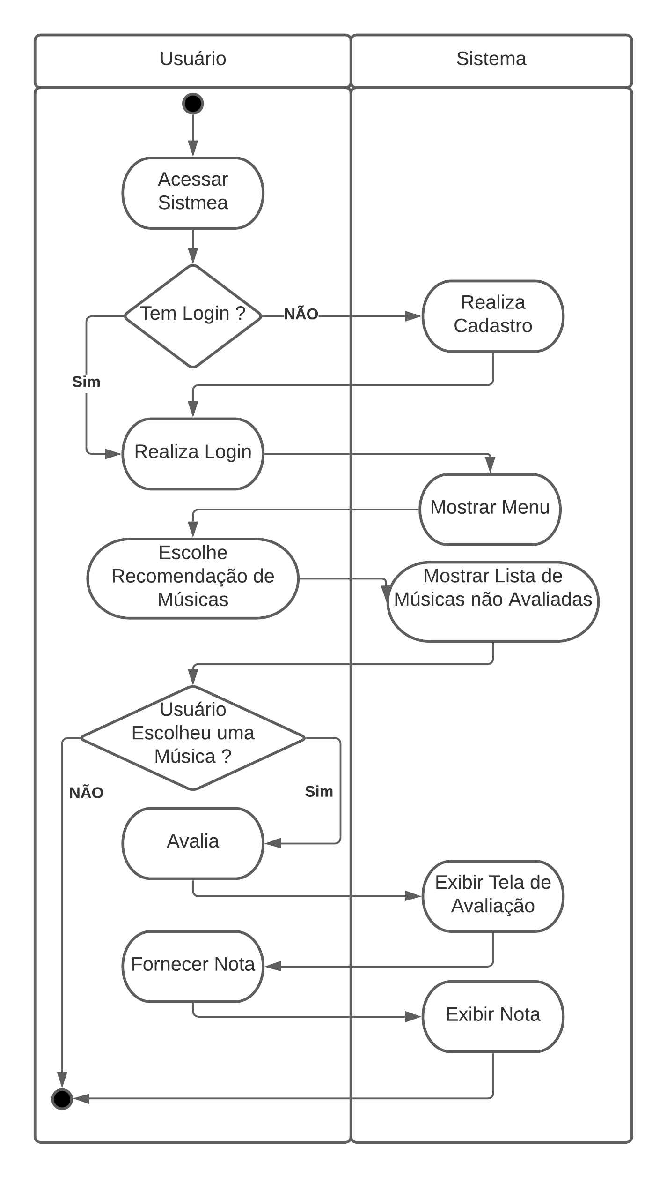
Diagrama de Atividade
Recomedação de Música

Slide 10
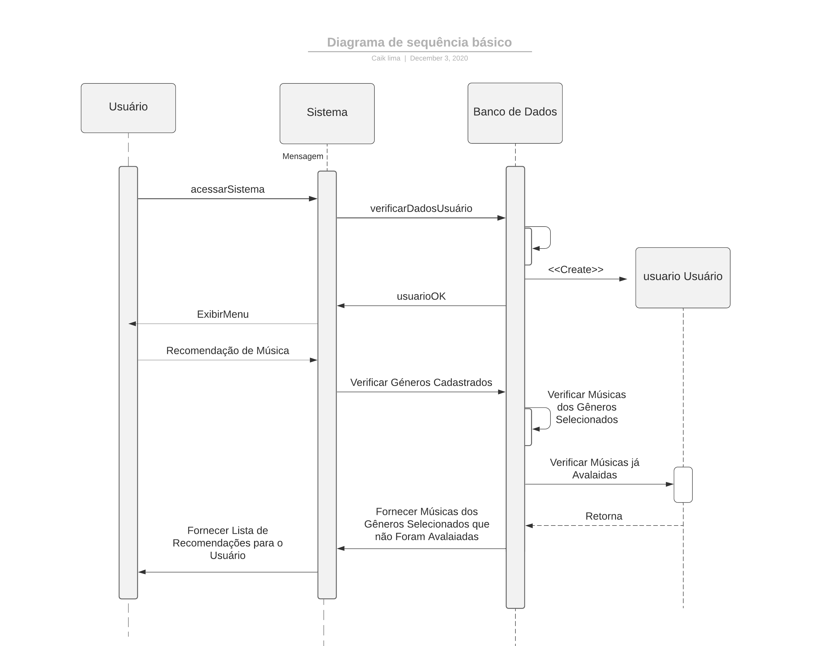
Diagrama de Sequência

Slide 11
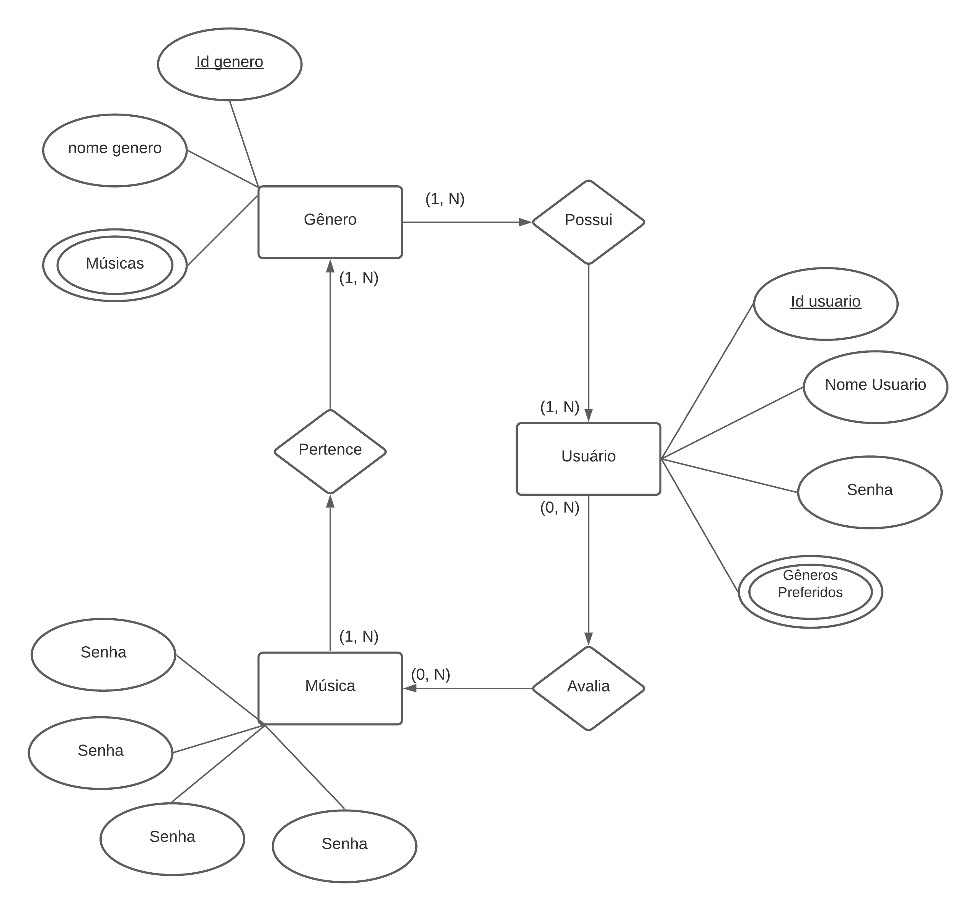
Modelo Conceitual ER Banco de Dados

Slide 12
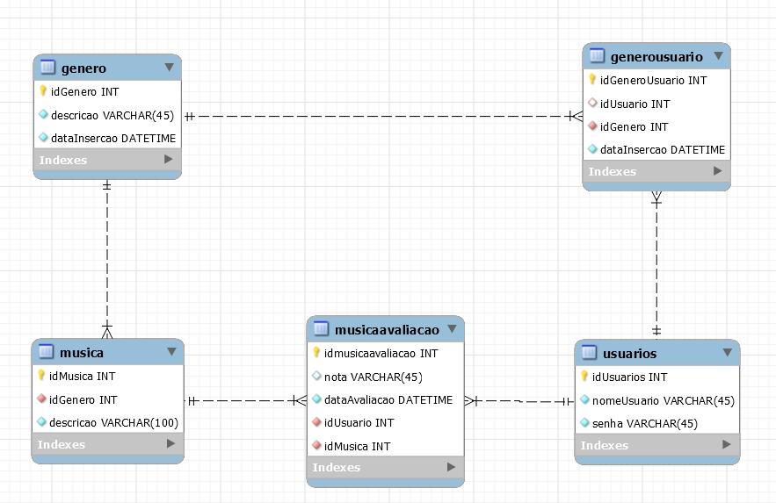
Modelo Lógico Relacional do Banco de Dados

Slide 13
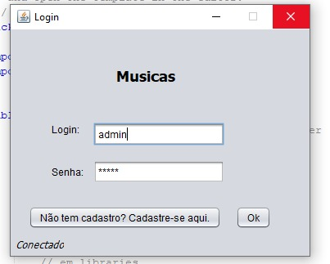
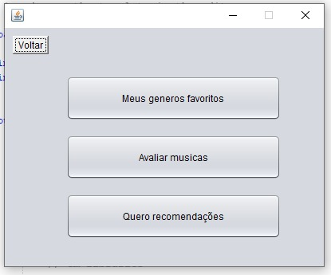
Telas do Programa

Slide 14
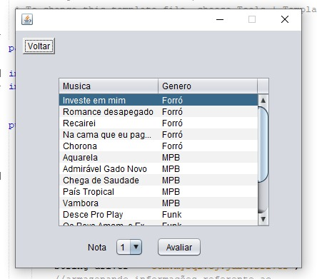
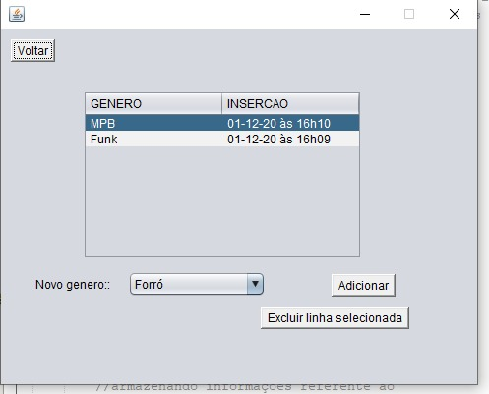
Telas do Programa

Slide 15
Apresentação do Software
👍

